Slide 1
선물 (Futures)
finterstellar

Slide 2
선물 (Futures)

Slide 3
선물이란?
미래의 물건(物)을 먼저(先) 거래하는 금융 상품
현물(現物, spot) vs. 선물(先物, futures)
선도(先渡)거래 vs. 선물거래
내년 6월1일에
원유
1백만 배럴을
배럴당 $50에
팔겠소
삽니다
만수르
구도일

Slide 4
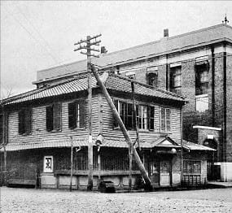
선물거래 in History
1730, 오사카 도지마 쌀시장
1848, 시카고 상품 거래소 (CBOT, Chicago Board of Trade)
1896, 인천 미두 취인소
1996, 한국 선물거래소

Slide 5
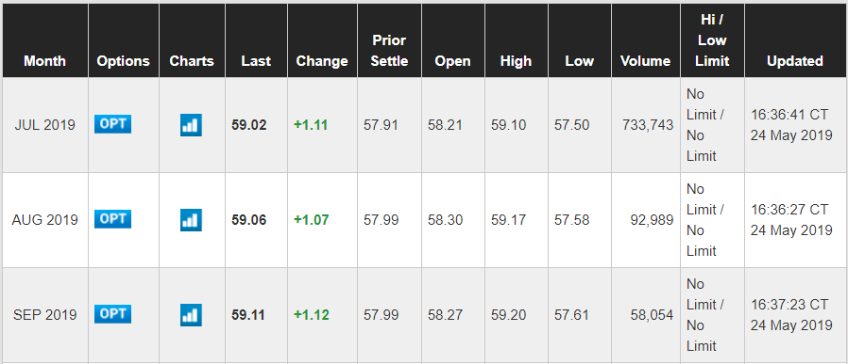
선물상품
CME Crude oil futures
시세정보
계약단위 : 1,000배럴, 가격단위 : $0.01/배럴 (상품스팩)
원유가격이 $50/배럴 인 경우 $50 × 1,000배럴 × 1계약 = $50,000

Slide 6

선물상품
KOSPI 200 선물
시세정보
계약단위 : 1계약, 승수 : 25만원, 가격단위 : 0.01포인트 (상품스팩)
$선$물가격 = 기초자산지수(가격) × 승수 × 계약 수
KOSPI 200 지수가 300인 경우 300 × 25만원 × 1계약 = 7,500만원

Slide 7
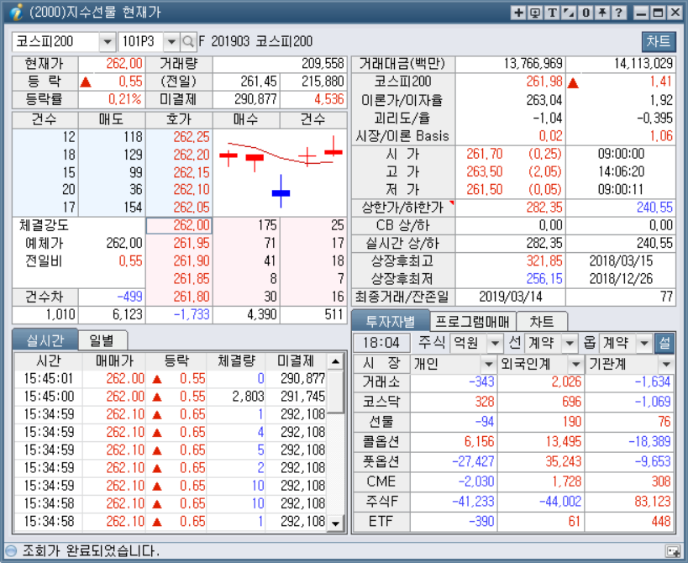
선물거래의 특징 : HTS 가격 ≠ 선물 가격

Slide 8
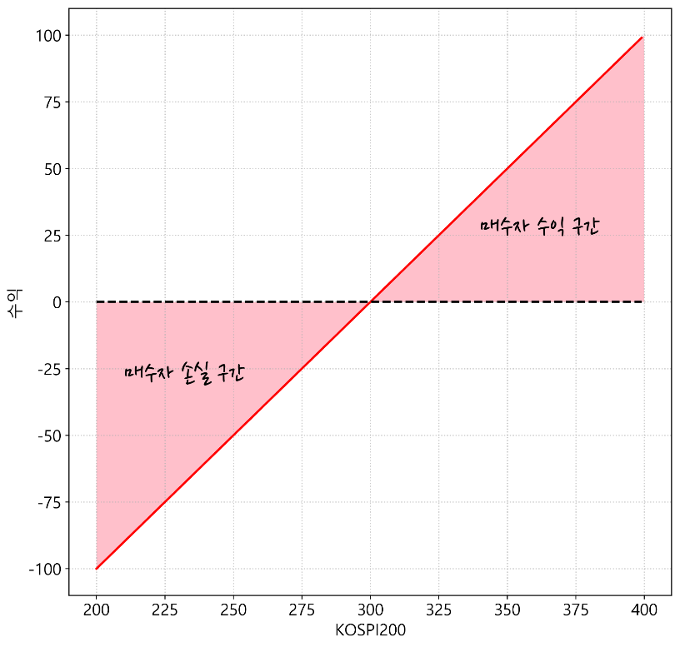
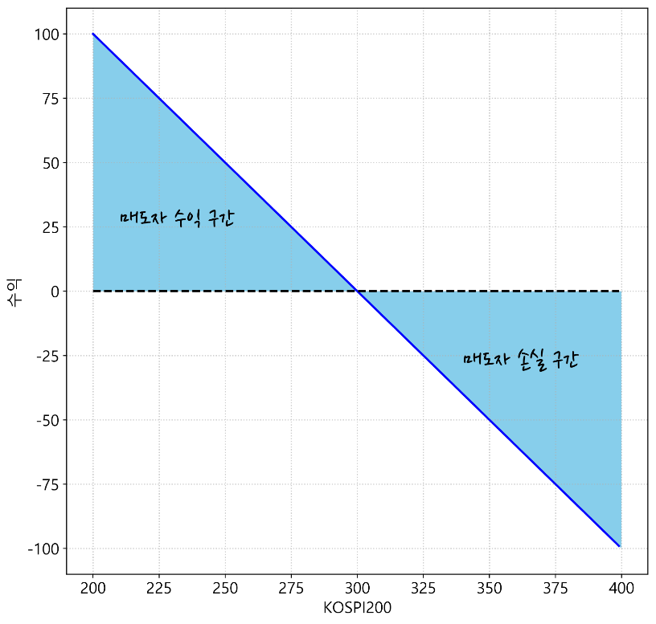
선물거래의 특징 : Short
거래 포지션 : 롱/숏, Zero sum 게임
동일한 기초자산으로 다양한 상품 존재 : 승수가 다르면 다른 상품
■
상품 | KOSPI 200 선물 | 미니코스피 선물
승수 | 25만원 | 5만원

Slide 9

선물거래의 특징 : 레버리지
레버리지 효과 : 증거금만 있으면 거래 가능
KOSPI 200 선물 – 위탁증거금률 : 7.5%, 거래증거금률 : 5.0% (’19.6월 기준)
지수가 300인 경우,
1계약 금액 : 300 × 250,000 × 1계약 = 75,000,000원
투자 소요 금액 : 75,000,000원 × 7.5% = 5,625,000원
일일정산 : 먹튀(거래상대방 위험) 방지 장치
거래소가 매일 포지션별 손익을 정산해줌
지수가 300에서 301로 바뀌었다면,
숏(-250,000원) → 롱(+250,000원)

Slide 10
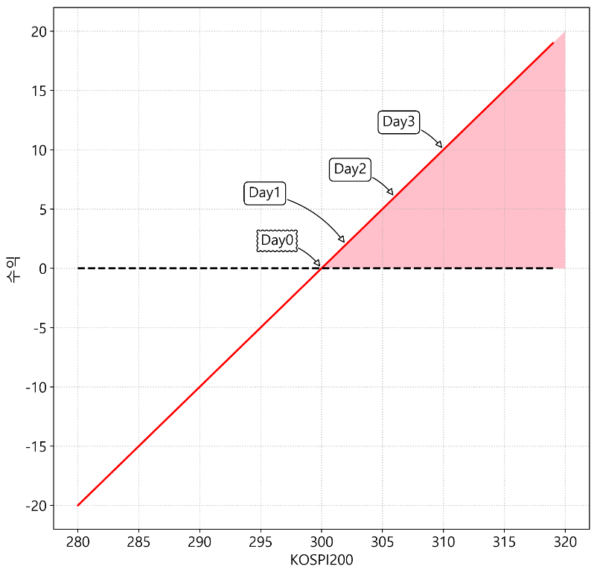
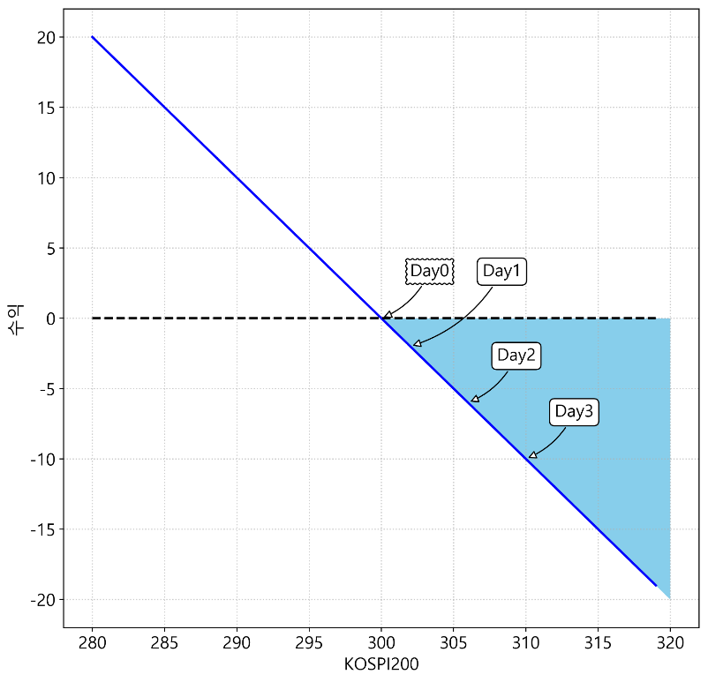
선물거래 사례
KOSPI 200 선물, 1계약 투자 가정 (위탁증거금:7.5%, 거래증거금:5%)
Day | 지수 | 계약 금액 | 차액 | 위탁 증거금 | 거래 증거금 | 롱 잔고 | 숏 잔고
0 | 300 | 75,000,000 | - | 5,625,000 | 3,750,000 | 5,625,000 | 5,625,000
1 | 302 | 75,500,000 | 500,000 | 5,662,500 | 3,775,000 | 6,125,000 | 5,125,000
2 | 306 | 76,500,000 | 1,000,000 | 5,737,500 | 3,825,000 | 7,125,000 | 4,125,000
3 | 310 | 77,500,000 | 1,000,000 | 5,812,500 | 3,875,000 | 8,125,000 | 3,125,000

Slide 11
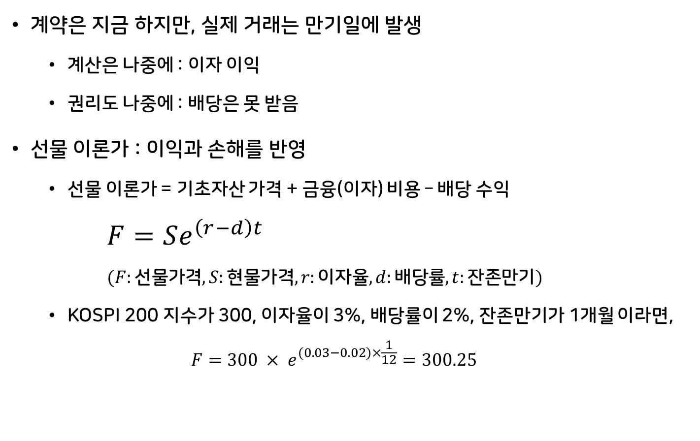
선물 이론가 (Valuation)
계약은 지금 하지만, 실제 거래는 만기일에 발생
계산은 나중에 : 이자 이익
권리도 나중에 : 배당은 못 받음
선물 이론가 : 이익과 손해를 반영
선물 이론가 = 기초자산 가격 + 금융(이자) 비용 – 배당 수익 $F=Se^{\left(r−d\right)t}$ $(F:선물가격, S:현물가격, r:이자율, d:배당률, t:잔존만기)$
KOSPI 200 지수가 300, 이자율이 3%, 배당률이 2%, 잔존만기가 1개월 이라면, $F=300 × e^{(0.03−0.02)×\frac{1}{12}}=300.25$
+
–

Slide 12
선물 관련 용어
미결제약정 (outstanding)
장 마감시 까지 청산되지 않고 다음 거래일로 넘어가는 계약
베이시스 (basis) = 선물가격 – 현물가격
콘탱고 (contango) : 선물가격 > 현물가격
백워데이션 (backwardation) : 선물가격 < 현물가격
선물 트레이딩을 위한 지표

Slide 13
롤 오버
롤 오버 (rollover)
포지션 유지를 위해 단기물을 매도하고 장기물을 매수하는 것
시세정보
롤오버 리스크
단기물과 장기물의 가격 차이에서 비롯되는 매매 손실
대게, ‘단기물 가격 < 장기물 가격’ 을 형성해 blash와 반대로 매매하게됨

Slide 14
마켓메이커
매도자와 매수자 사이의 간극을 메워주며 시장을 이끌어가는 존재
쌀 선도시장에서
매도자는 100섬을 팔고 싶고, 매수자는 10섬만 사고 싶다면?
마켓메이커가 100섬을 사들여 10섬을 팔아준다
매도가격과 매수가격의 차이(스프레드)가 마켓메이커의 수익원
매도-매수 시점 사이에 가격 급변 리스크 상존
시황 분석을 통한 시장 예측으로 리스크 헷지
호가분석(미시시장구조 분석)을 통한 시장 예측으로 리스크 헷지 → 알고리즘 트레이딩

Slide 15
Excel로 개념잡기
Excel을 이용한 Time value of money 계산
w3-22 K5 Futures.xlsx

Slide 16
Python Models
KOSPI 200 선물 이론가 산출
w3-23 KOSPI200 선물 이론가 산출.ipynb

Slide 17
선물 이론가 산출
엑셀에서 데이터 읽어오기
선물 이론가 공식 함수화
선물 이론가 산출

Slide 18
Python Models
fs 이론가를 이용한 선물 트레이딩
w3-24 fs futures-value trade batch.ipynb

Slide 19
Python Models
fs 베이시스를 이용한 선물 트레이딩
w3-25 fs futures-basis trade batch.ipynb

Slide 20
Python Models
fs 볼린저밴드를 이용한 선물 트레이딩
w3-26 fs futures-basis trade batch.ipynb

